Slide 1
大纲
分布式系统
什么是分布式系统
分布式系统的类型
从数据管理角度看分布式系统
分布式计算系统
课程的组织结构

Slide 2
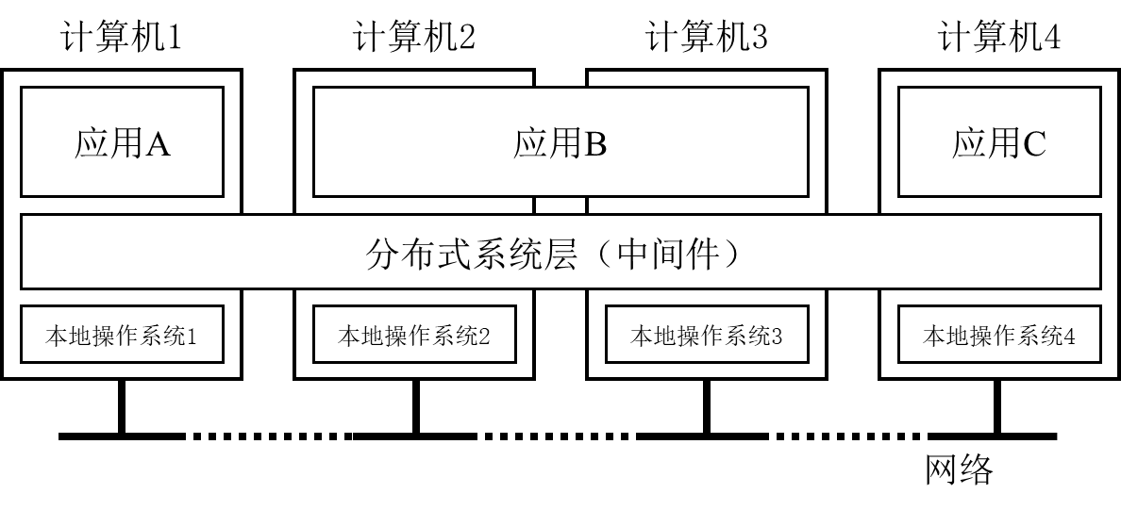
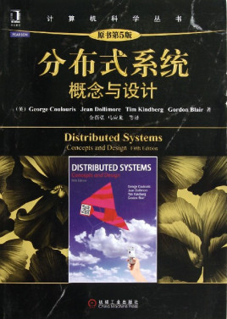
分布式系统的定义
《分布式系统：概念与设计》认为：分布式系统是若干独立计算机的集合，这些计算机对于用户来说就像是一个单机的系统

Slide 3
大纲
分布式系统
什么是分布式系统
分布式系统的类型
从数据管理角度看分布式系统
分布式计算系统
课程的组织结构

Slide 4
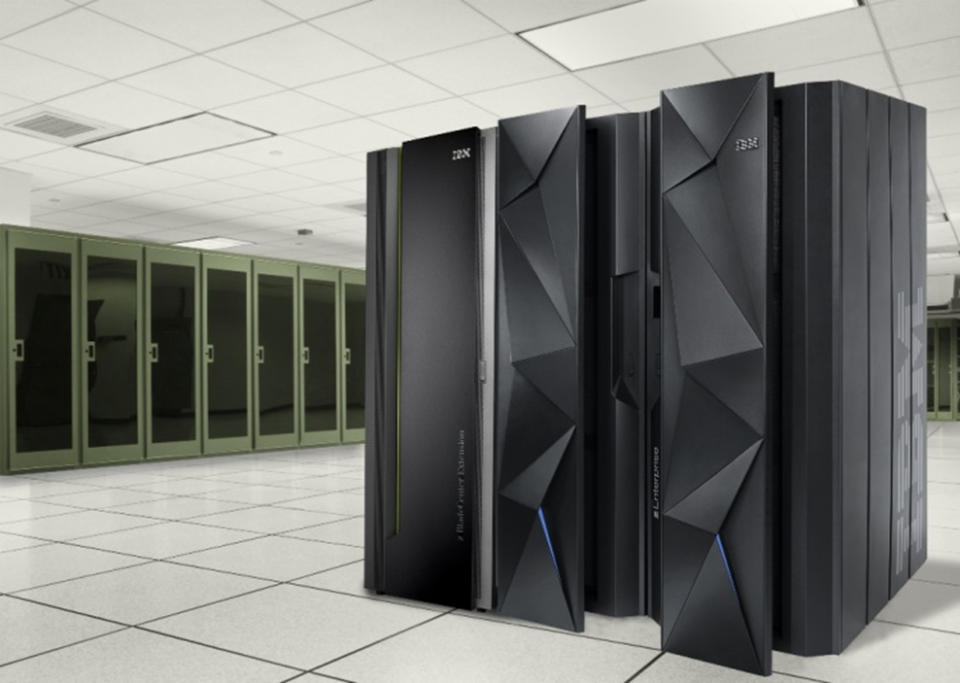
分布式系统的类型
基于计算机构建的分布式系统
分布式计算系统
集群计算
网格计算
云计算
分布式信息系统
事务处理
企业信息集成

Slide 5
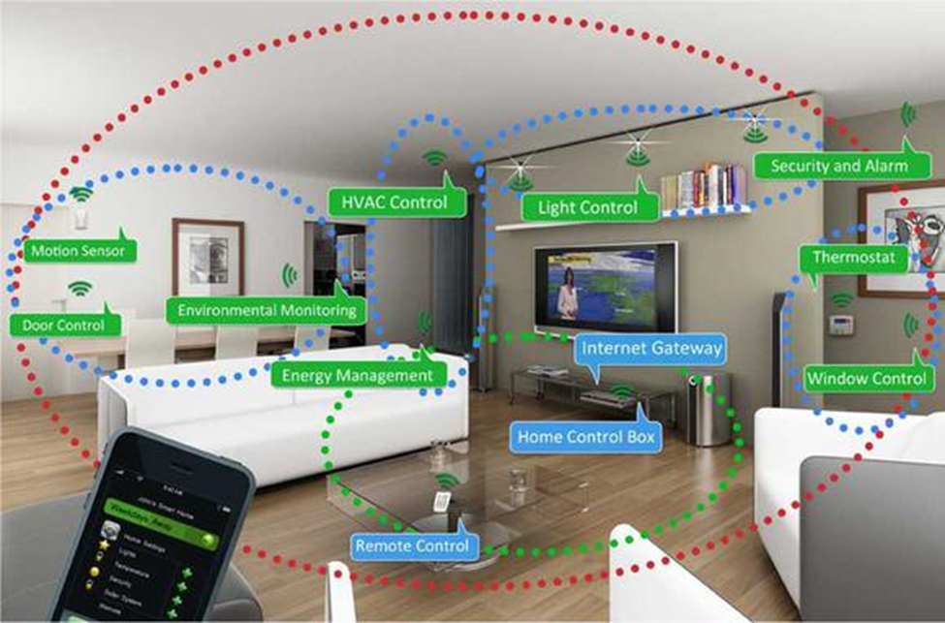
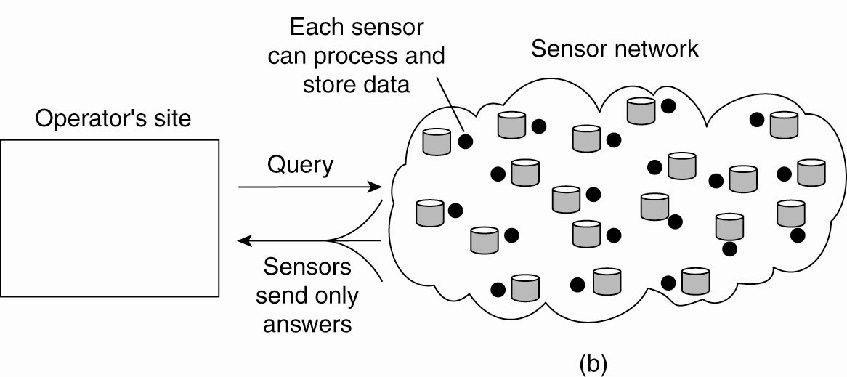
分布式系统的类型
基于微型设备构建的分布式系统
智慧家庭
电子健康
传感网络

Slide 6
大纲
分布式系统
从数据管理角度看分布式系统
数据管理系统的发展回顾
大数据背景下数据管理面临的挑战
面向数据管理的分布式系统
分布式计算系统
课程的组织结构

Slide 7
数据管理系统发展历史
第一代：层次、网状数据库系统
数据的存储与访问从应用程序中分离
第二代：关系数据库系统
OLTP
第三代：数据仓库系统
OLAP
第四代：大数据管理系统
分布式、可扩展、高可用
杜小勇，卢卫，张峰. 大数据管理系统的历史、现状与未来. 软件学报, 2019, 30(1): 127-141

Slide 8
大纲
分布式系统
从数据管理角度看分布式系统
数据管理系统的发展回顾
大数据背景下数据管理面临的挑战
面向数据管理的分布式系统
分布式计算系统
课程的组织结构

Slide 9
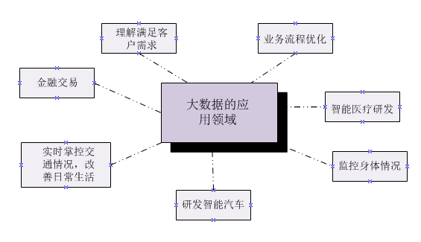
大数据的应用
大数据无处不在，金融、汽车、零售、餐饮、电信、能源、政务、医疗、体育、娱乐等在内的社会各行各业都已经融入了大数据的印迹

Slide 10
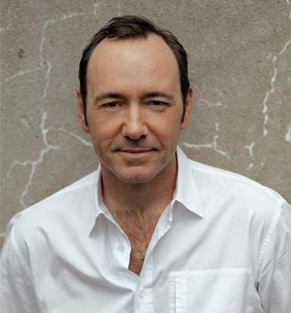




典型的大数据应用实例
Kevin Spacey
大数据分析
David Fincher
风靡全球的美剧《纸牌屋》
英国同名小说《纸牌屋》

Slide 11

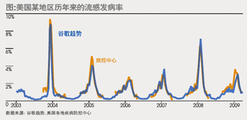
典型的大数据应用实例
通过跟踪搜索词相关数据来判断全美地区的流感情况

Slide 12
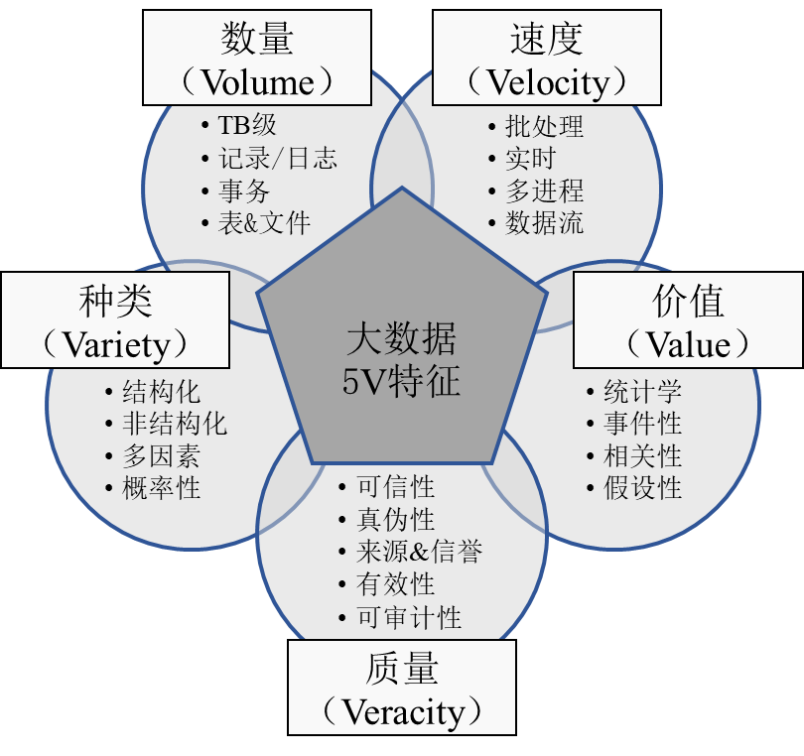
大数据5V
数据量大、速度快、种类多、

Slide 13
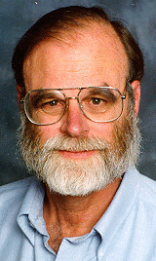
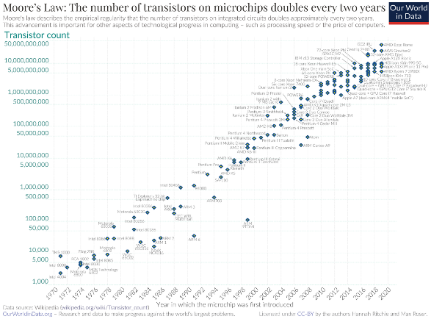
数量大（Volume）
数据量大：
包括采集、存储和计算的量都很大
相对于技术水平和应用水平而言
Jim Gray：大数据“摩尔定律”
每18个月新增的数据量等于有史以来数量之和

Slide 14
种类多（Variety）
结构化
日志
非结构化
图片
音频
视频

Slide 15
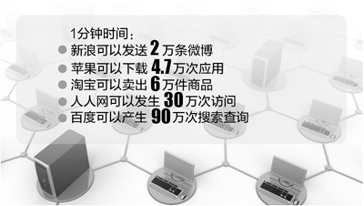
速度快（Velocity）
大数据的产生速度非常快
双十一：2017年11月11日凌晨5分22秒交易数量为25.6万笔/秒，给底层系统带来的峰值为4200万次/秒

Slide 16
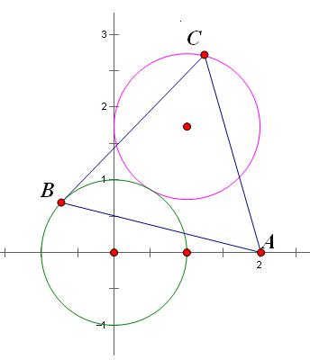

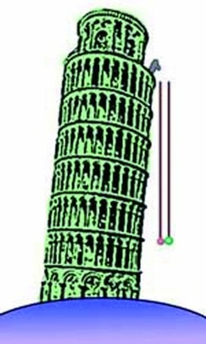
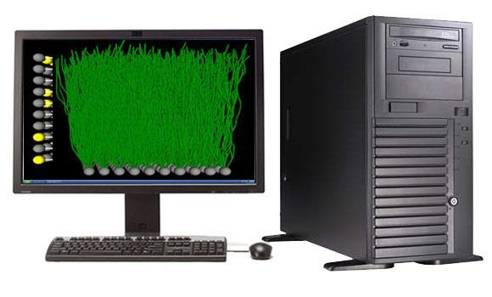
价值高（Value）
大数据蕴含了非常高的潜在价值
利用机器学习、数据挖掘或人工智能等方法，可以从数据中挖掘出对未来趋势或模式的预测分析有价值的信息、甚至发现新规律、新知识
Jim Gray第四范式
实验归纳
模型推演
仿真模拟
数据密集型科学发现

Slide 17
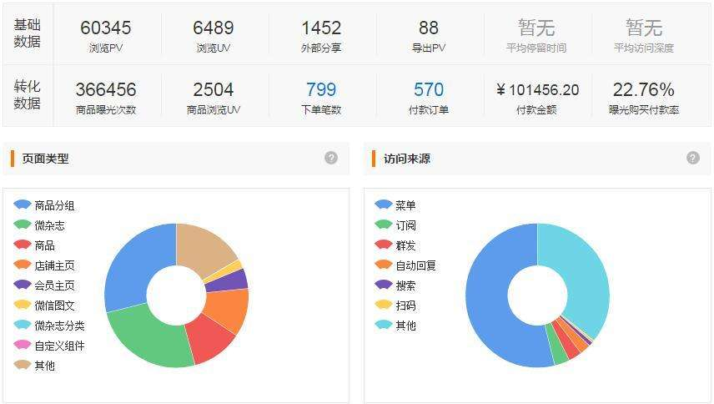
质量低（Veracity）
大数据通常都是自动采集的，天然地具有噪音
数据准确性
可信赖度

Slide 18
为数据管理系统带来的机遇与挑战
数据量大：要求大数据管理系统能够存储和管理TB甚至PB级别的数据
数据种类多：要求大数据管理系统能够在同一平台处理多种类型的数据
产生速度快：要求大数据管理系统能够在数据产生的过程中实时处理数据

Slide 19
为数据管理系统带来的机遇与挑战
潜在价值高：要求大数据管理系统能够支持使用机器学习、数据挖掘或人工智能等方法进行分析处理
数据质量低：要求数据管理系统要考虑适应支持更复杂的数据治理、数据分析和机器学习技术

Slide 20
大纲
分布式系统
从数据管理角度看分布式系统
数据管理系统的发展回顾
大数据背景下数据管理面临的挑战
面向数据管理的分布式系统
分布式计算系统
课程的组织结构

Slide 21

数据管理系统的设计理念
关系数据库时代：one-size-fits-all
所有有关数据管理的问题都应该交由关系数据库来解决
希望“一劳永逸”
Michael Stonebraker, Ugur Çetintemel:
"One Size Fits All": An Idea Whose Time Has Come and Gone (Abstract). ICDE 2005

Slide 22
数据管理系统的设计理念
大数据时代：one-size-does-not-fit-all
许多应用特别是互联网应用，比如社交网络、知识图谱、搜索引擎、“秒杀”营销等带来的数据管理问题，使用传统的关系数据库已经无法满足应用处理的要求
从“一劳永逸”走向“分类定制”：解耦数据库系统的各个模块，并从模型、可靠性、可伸缩性、性能等方面对各个模块进行重新设计
Michael Stonebraker, Ugur Çetintemel:
"One Size Fits All": An Idea Whose Time Has Come and Gone (Abstract). ICDE 2005

Slide 23
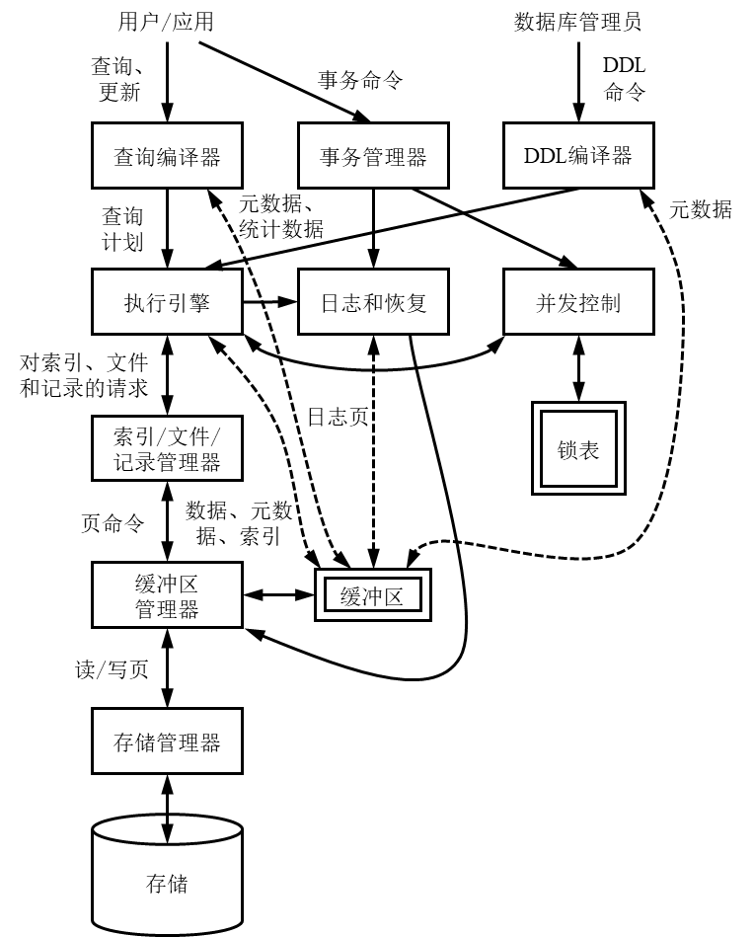
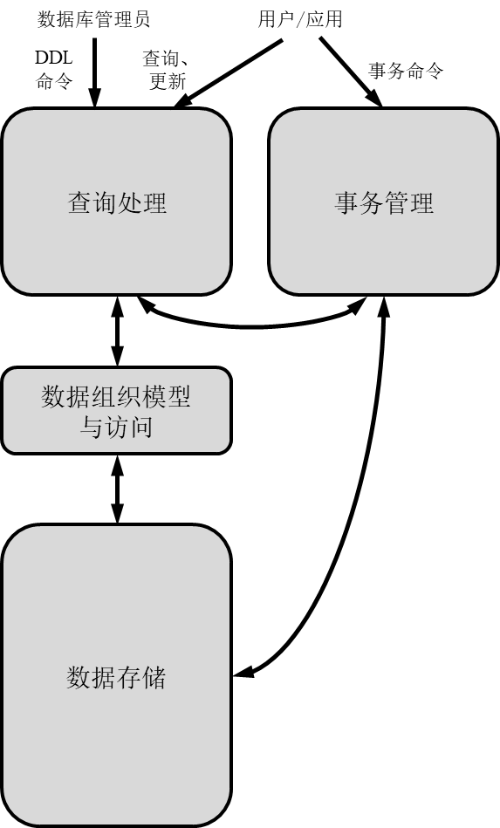
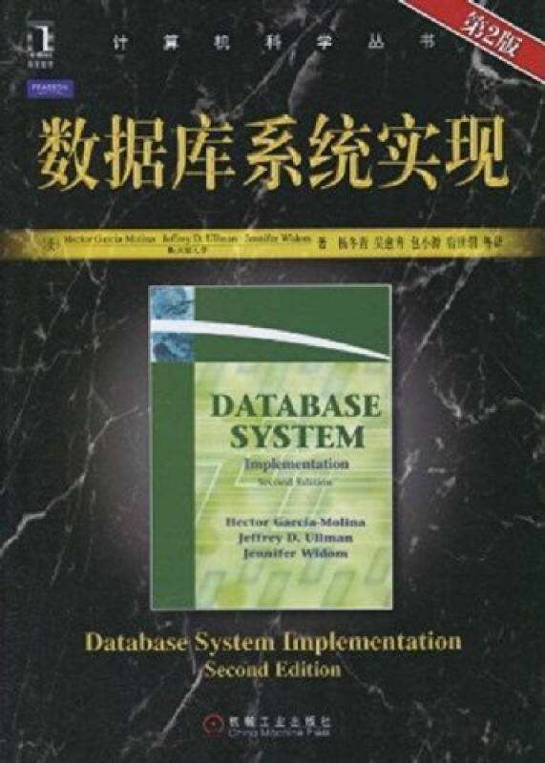
关系数据库系统的架构及模块

Slide 24
从集中式走向分布式
大数据的5V特征决定了运用分布式系统技术研发大数据管理系统是必然选择
集中式 | 分布式
数据存储 | 分布式存储系统 | HDFS、Kafka、Alluxio等
数据组织模型与访问 | 分布式NoSQL系统 | BigTable、Dynamo、Cassandra、Neo4j等
查询处理 | 分布式计算系统 | MapReduce、Spark、Flink等
事务管理 | 分布式NewSQL系统 | Spanner、OceanBase、TiDB等

Slide 25
大纲
分布式系统
从数据管理角度看分布式系统
分布式计算系统
什么是分布式计算系统
系统生态圈
课程组织结构

Slide 26
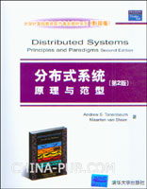
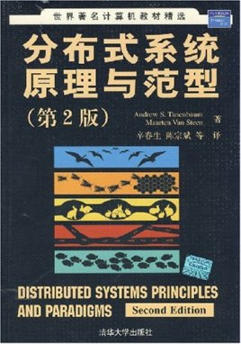
分布式计算系统的定义
《分布式系统：原理与泛型》认为分布式计算系统是用于实现高性能计算的系统，所说的高性能计算主要面向解决科学计算领域的复杂数值计算问题，并不用于进行大规模数据处理

Slide 27
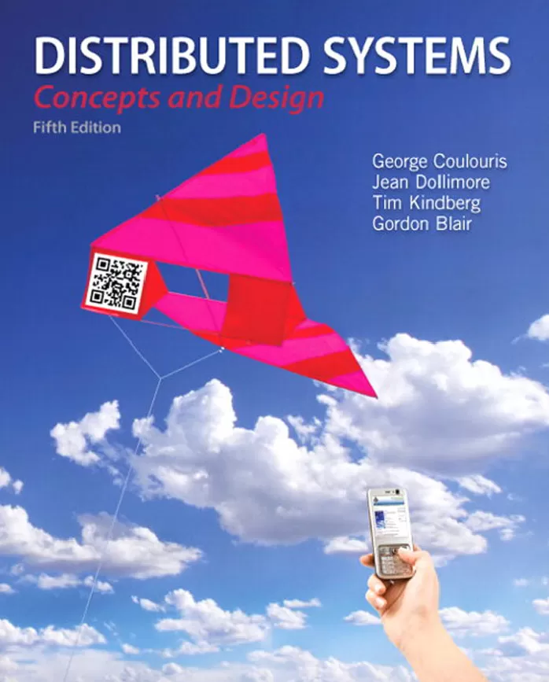
分布式计算系统的定义
《分布式系统：概念与设计》对分布式计算的概念进行了延伸，将能够支持大规模数据处理的MapReduce视为能够提供分布式计算服务的系统

Slide 28
分布式计算系统的定义
分布式计算系统是作用于若干独立计算机之上、使得这些计算机能够协同执行计算完成某项应用的软件系统
分布式计算系统归根结底是为了解决某些类别的应用问题而设计的分布式系统

Slide 29
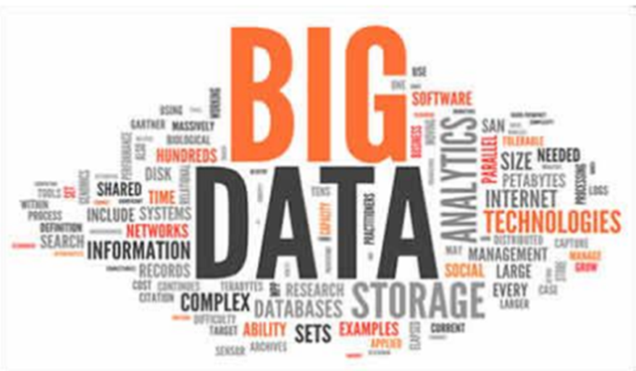
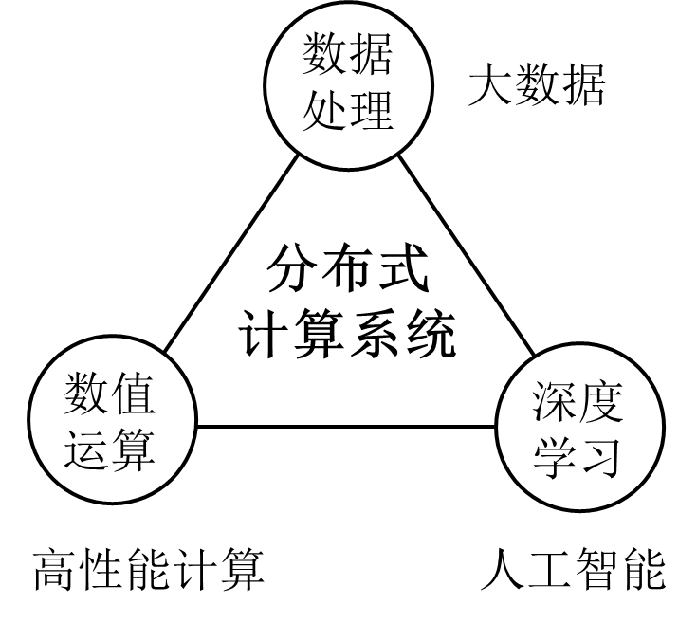
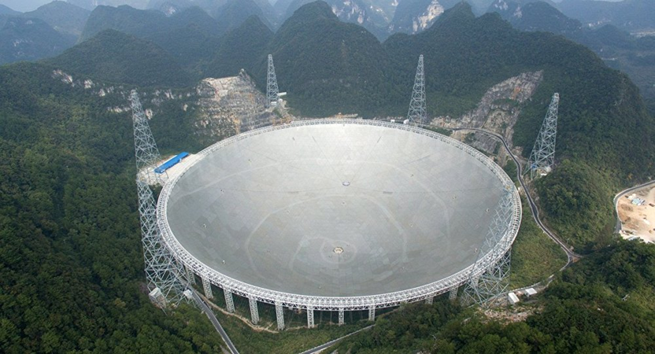

应用驱动分布式计算系统的发展创新

Slide 30
应用的类型
计算密集型应用：计算机在处理这些应用时CPU的处理能力成为了首要限制性因素
高性能计算领域的数值运算
人工智能领域的深度学习模型训练
数据密集型应用：计算机在处理这些应用时I/O带宽（包括磁盘I/O、网络I/O等）成为了首要限制性因素
大数据领域的数据处理

Slide 31
大纲
分布式系统
从数据管理角度看分布式系统
分布式计算系统
什么是分布式计算系统
系统生态圈
课程组织结构

Slide 32
面向数据密集型应用的分布式计算系统
应用 | 类型 | 代表性系统
通用数据处理 | 批处理系统 | MapReduce、Spark、Tez
 | 流计算系统 | Storm、Spark Streaming
 | 批流融合系统 | Flink、Structured Streaming
领域数据处理 | 图处理系统 | Giraph、GraphX
 | 机器学习系统 | Mahout、SystemDS、Mllib
 | 查询分析系统 | Hive、Pig

Slide 33
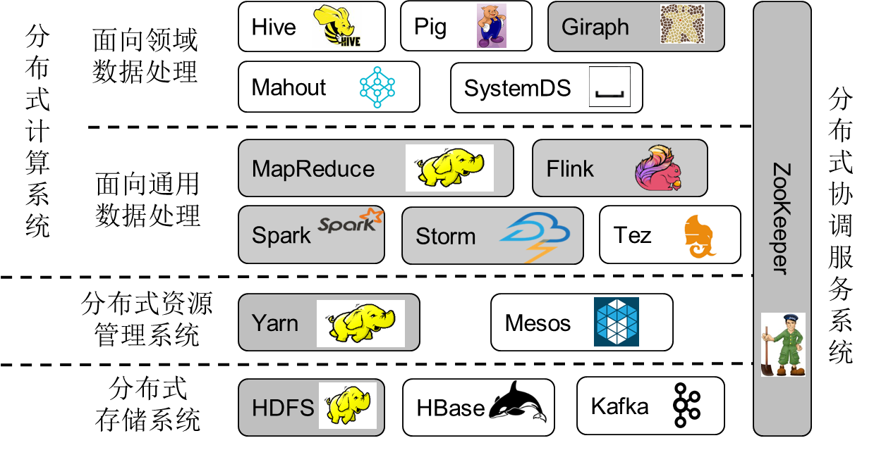
分布式计算系统生态圈

Slide 34
大纲
分布式系统
从数据管理角度看分布式系统
分布式计算系统
课程组织结构

Slide 35
内容组织
设计思想：
该系统应对的应用场景如何？
为什么需要构造这个系统？
该系统所处理的数据模型是怎样的？
该系统采用何种计算模型？
如果系统支持迭代计算，那么采用何种迭代模型？
……

Slide 36
内容组织
体系架构：
作为一个分布式系统，该系统包含哪些部件，即由哪些进程或线程构成？
各个部件都扮演着怎样的角色？
系统中的各个部件都以怎样的次序共同工作才能保障用户应用程序的顺利执行？
……

Slide 37
内容组织
工作原理：
系统如何根据用户编写的应用程序生成相应的执行计划，以及是否可以进行优化？
面对数据密集型应用，系统如何减少数据I/O的代价？
这里I/O的代价表现为节点本地读写数据的磁盘I/O代价以及节点之间通过网络进行数据传输的代价，后者在分布式场景下显得尤为突出
……

Slide 38
内容组织
容错机制：
早期的并行计算系统部署在高性能服务器甚至是超级计算机当中，通常不需要考虑容错问题
商用服务器集群中的节点发生故障是常见的现象，系统如何保证在某些节点有故障的情况下不影响用户应用程序正常执行，即故障对用户透明？
……

Slide 39
内容组织
编程示例：
使用这些系统的编程接口进行简单编程的一般步骤是怎样的？
使用这些系统进行编程是否有通用的框架？如何提高某些程序的性能？
使用不同系统实现同一个应用所编写的程序有何差异？
……

Slide 40
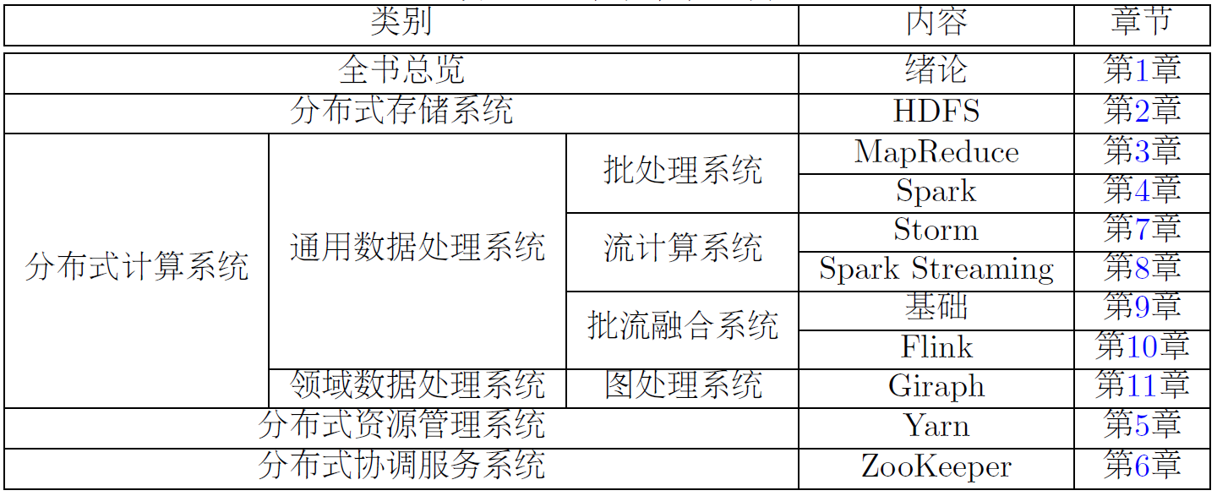
课程内容结构

Slide 41
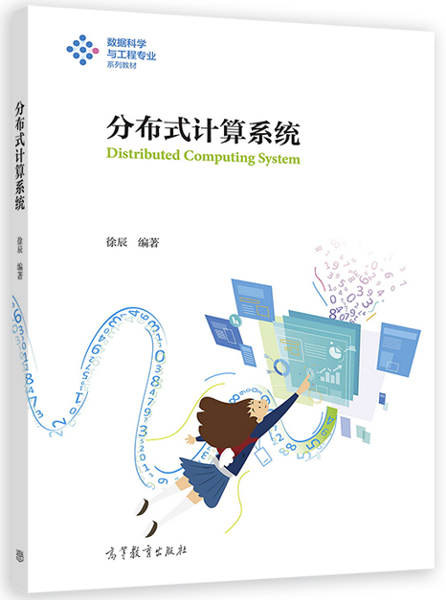
本章小结
分布式系统
从数据管理角度看分布式系统
分布式计算系统
课程组织结构

Slide 42
Question
分布式系统
什么是分布式系统
常见的分布式系统有哪些
大数据
大数据的特征
大数据与分布式系统的关系，为什么要学习分布式系统
什么是分布式计算系统
分布式存储系统、分布式资源管理系统、分布式计算系统分别有哪些

